Slide 1

13 小河与青草

Slide 2
河边 能够 到底 感谢 河岸 紧张
流得 青草 对待 抱住 水分 干枯
碧绿 浑浊

Slide 3
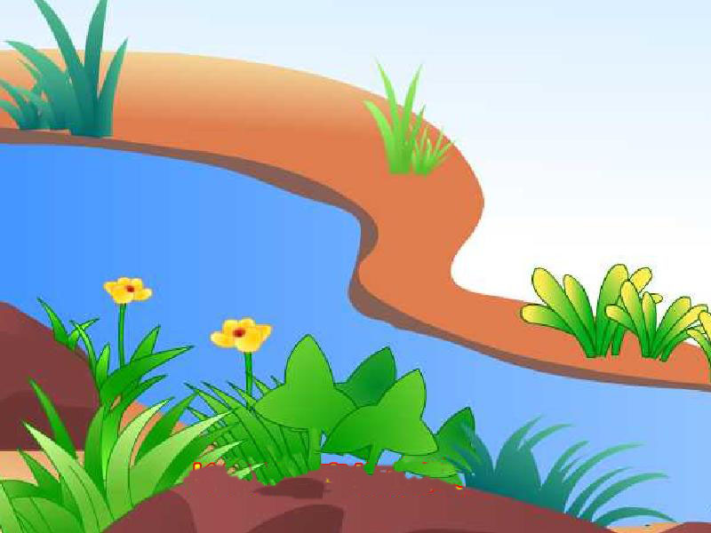

Slide 4
弯弯的小河边，长满了青青的小草。

Slide 5
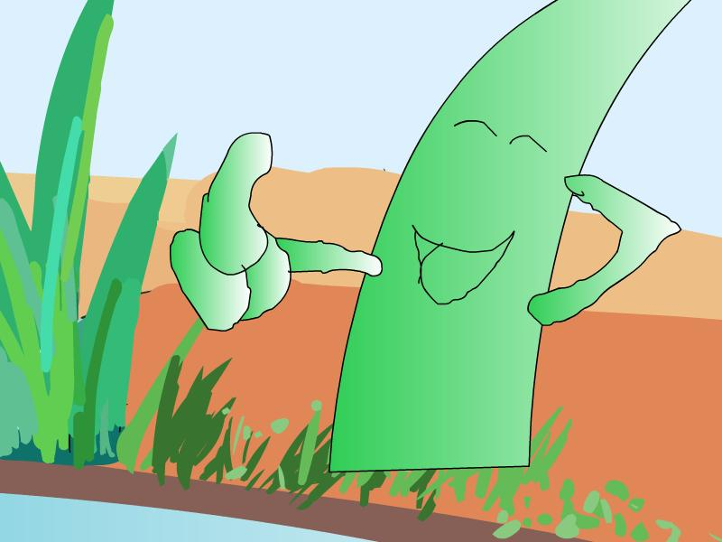
小草对小河说：“你的水真清啊，一眼能看
到底。”
．
．
．

Slide 6

小河说：“这要感谢你呀！是
你把河岸的泥土紧紧抱住，要不，
我早就变成浑浊的泥水了。”
．
．
．
．

Slide 7
１、读第４、５自然段，想想你从中知道了什么。
２、把读懂的意思用朗读表达出来。

Slide 8
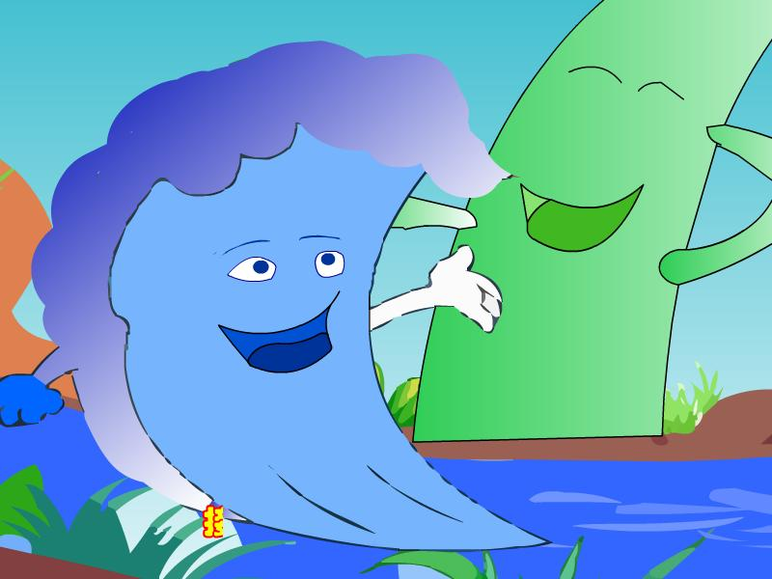
接着，小河对小草说：“你长的碧绿碧绿的，真让人喜爱！”
小草说：“这也要感谢你呀！是你给了我充足的水分，要不，我早就干枯了．”
.

Slide 9
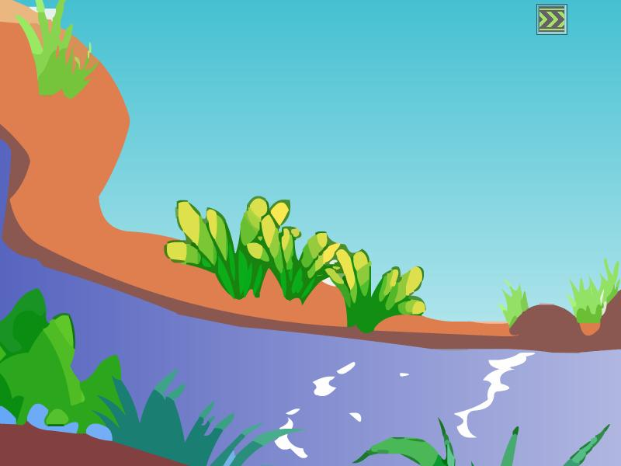
．
．
小河流得更欢了，小草也长得更绿了。

Slide 10


